Slide 1



Slide 2

CONTENTS
01 | 프로젝트 소개 | 06 | 데이터베이스 설계
02 | 팀원 소개 및 업무 분장 | 07 | 주요 UI 설계
03 | 개발환경 | 08 | 시연
04 | 프로젝트 진행 과정 | 09 | 질의 응답
05 | 클래스 다이어그램

Slide 3

01
프로젝트 소개
ABOUT PROJECT

Slide 4

프로젝트 소개
About Project
01
스터디스토리는 각양각색의 주제를 공유하며 공부하는
스터디 매칭 플랫폼
입니다.

Slide 5

02
팀원 소개 및 업무 분장
ABOUT US & ASSIGNMENT

Slide 6

팀원 소개 및 업무 분장
About us & Assignment
02
오영근
공선의
이재현
-PM, 설계, 통합
-유저 로그인
회원가입
-기타
-메인
-스터디검색
-좋아하는 스터디
-상세 스터디
-관리자 페이지 구현
박정미
최혜원
-신청자 보기
-참여자 보기
-스터디 공지사항
-스터디 생성, 수정
-스터디 공지 리스트
-스터디 탈퇴, 활동종료

Slide 7

03
개발환경
DEVELOPMET ENVIRONMET

Slide 8




03
개발환경
Development Environment
H/W
S/W
개발언어 : Java
프레임워크: Spring3.0, MyBatis, jQuery
DBMS : Oracle
IDE : Eclipse
DB 클라이언트 : Golden
OS : Windows10
CPU : Intel i7-6700 Memory : 16GB

Slide 9
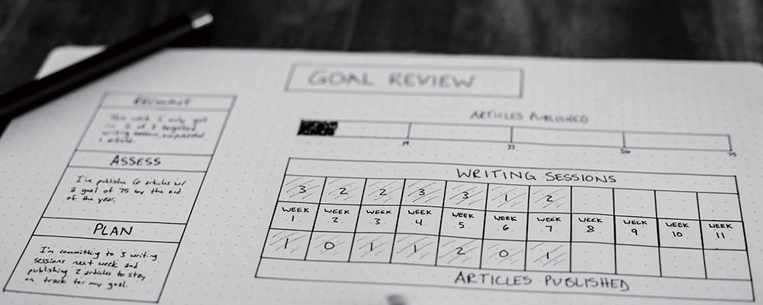
04
프로젝트 진행 과정
GANTT CHART

Slide 10

프로젝트 진행 과정
Gantt Chart
04
아이템 선정
요구사항 정의
UI 설계 DB 설계
Class Diagram 설계
개발 테스트
배포
1~2주차 | 2~4주차 | 4~6주차 | 6~9주차
3월15일
3월29일
4월12일
4월 26일
5월 15일

Slide 11
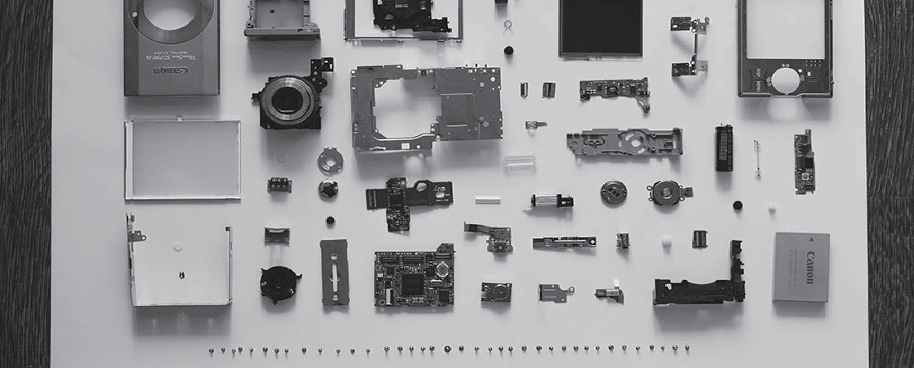
05
클래스 다이어그램
CLASS DIAGRAM

Slide 12
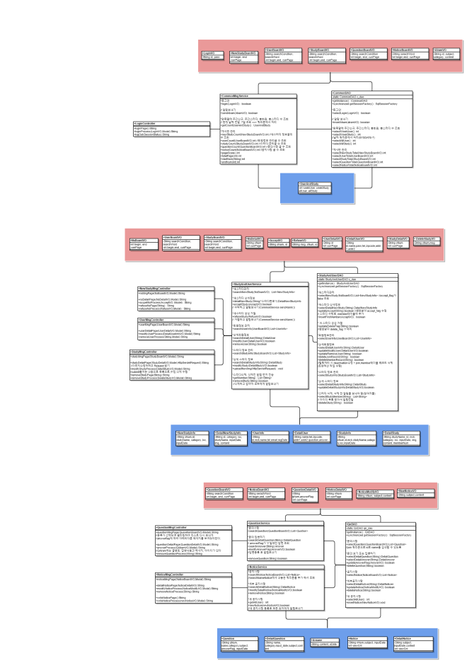
클래스 다이어그램
Class Diagram
05
관리자 페이지

Slide 13
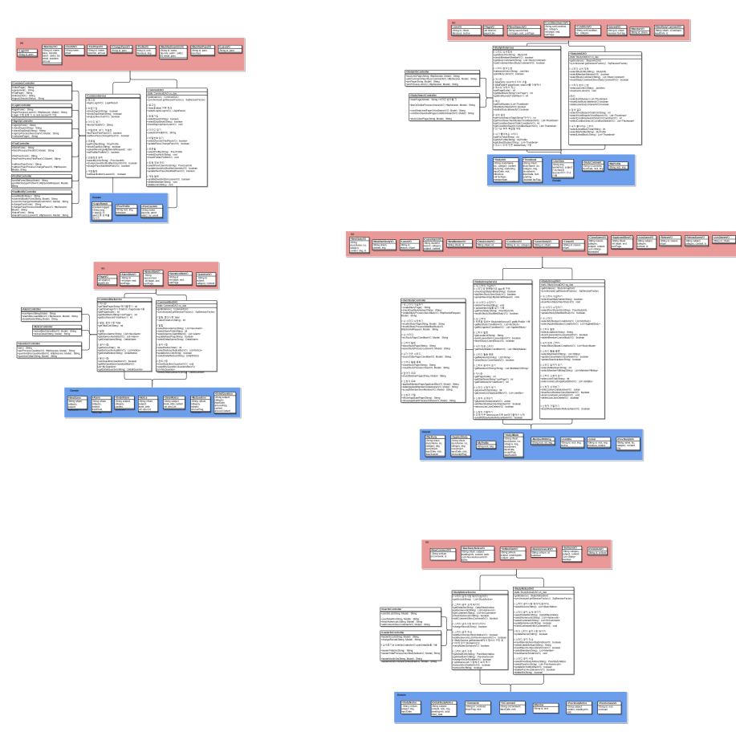
클래스 다이어그램
Class Diagram
05
유저 페이지

Slide 14

데이터베이스 설계
06
DB ERD

Slide 15
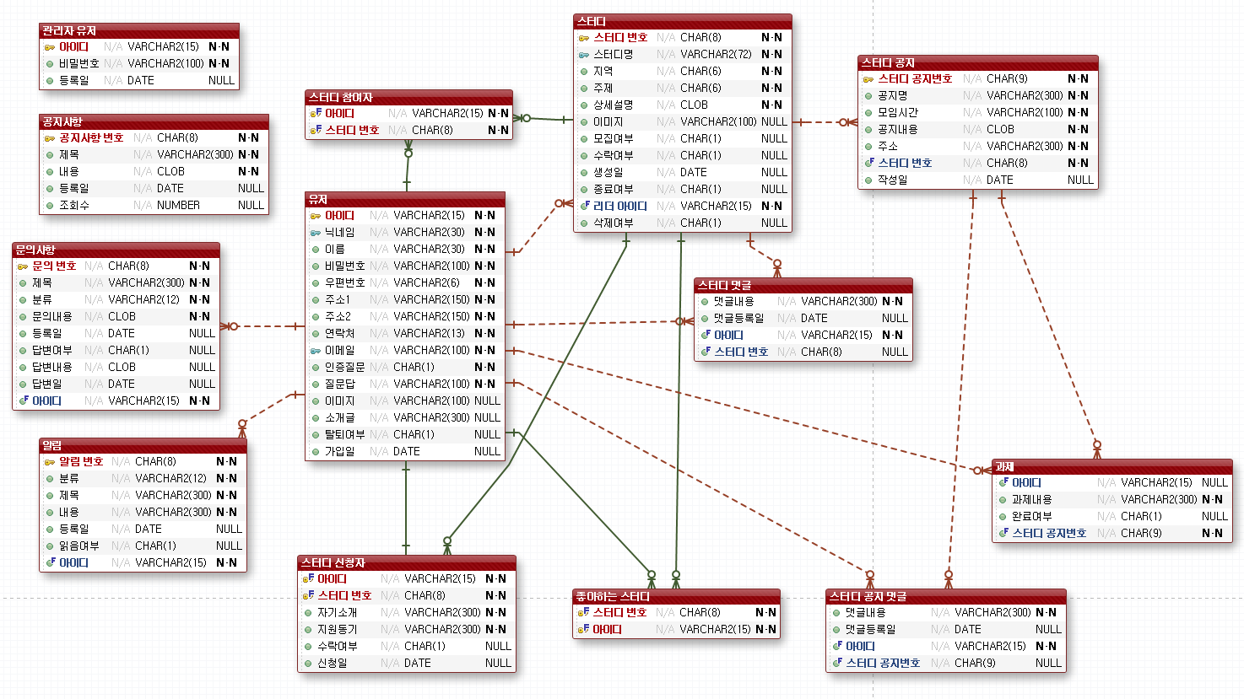
데이터베이스 설계
ERD
06
ERD 논리 모델

Slide 16
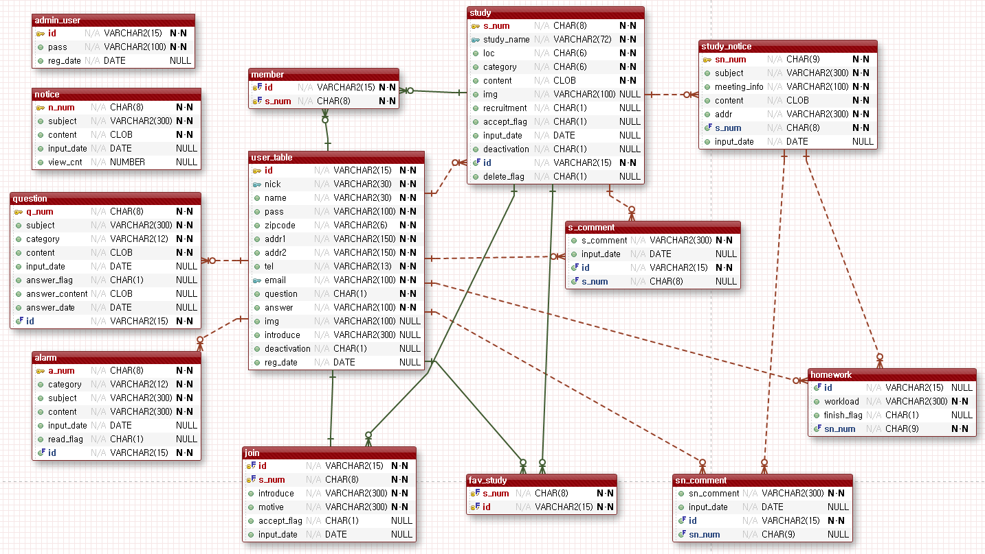
데이터베이스 설계
ERD
06
ERD 물리 모델

Slide 17

주요 UI 설계
07
UI DESIGN

Slide 18
주요 UI 설계
Ui Design
07
관리자
-LOGIN 후 사이트 관리
-새스터디관리/ 유저관리/ 스터디관리/ 문의답변/ 공지사항
-모든 유저,스터디 수, 주간 신규 유저, 스터디 수 볼 수 있는 기능

Slide 19
주요 UI 설계
Ui Design
07
유저
-회원가입 후 서비스 사용
-ID, 비밀번호 찾기 기능
-LOGIN 후 스터디 참여,운영 가능
-스터디원들과 교류하는 공지사항 기능
-알림 메시지 받기
-공지사항 FAQ 문의하기 기능 제공

Slide 20

08
시연
DEMONSTRATION

Slide 21

질의 응답
09
Q / A

